Slide 1
デュアル・テラヘルツ・コムを用いた連続発振テラヘルツ波のリアルタイム絶対周波数計測
安井研究室 M1 林建太

Slide 2
テラヘルツ無線通信
近年、テラヘルツ (THz) 波が大容量無線通信のための新しい手段として注目
3Dシネマや
ハイビジョン
テンポラリーな回線や災害・緊急時のバックアップ回線
ホットスポットなどでの非接触瞬時データ転送
Ref)テラヘルツ波帯の情報通信利用に関する調査報告書
Notes:
近年，テラヘルツ波が大容量無線通信のための新しい手段として注目されている．これにより，光ファイバの設置が困難な場所のリンクだけでなく，テレビ中継のためのテンポラリーな回線や災害・緊急時のバックアップ回線などに利用できる．さらに，3Dシネマやハイビジョンなどの大容量のデータを瞬時にダウンロードできるホットスポットにも利用できる．

Slide 3
無線通信の周波数割り当て状況
Ref)テラヘルツ技術動向調査報告
THz帯における周波数計測技術は
十分に確立していない
高精度なCW-THz波の周波数計測技術が
求められている!
Notes:
しかし無線通信において，他数局間の混信を避ける必要があるため分野ごとに使う周波数が細かく割り振られている．電波領域においては、周波数計測技術が発達しているため細かく割り振りができる．しかしTHz領域では周波数計測技術は十分に確立していないため，高精度なTHz波の周波数計測技術が求められている．

Slide 4
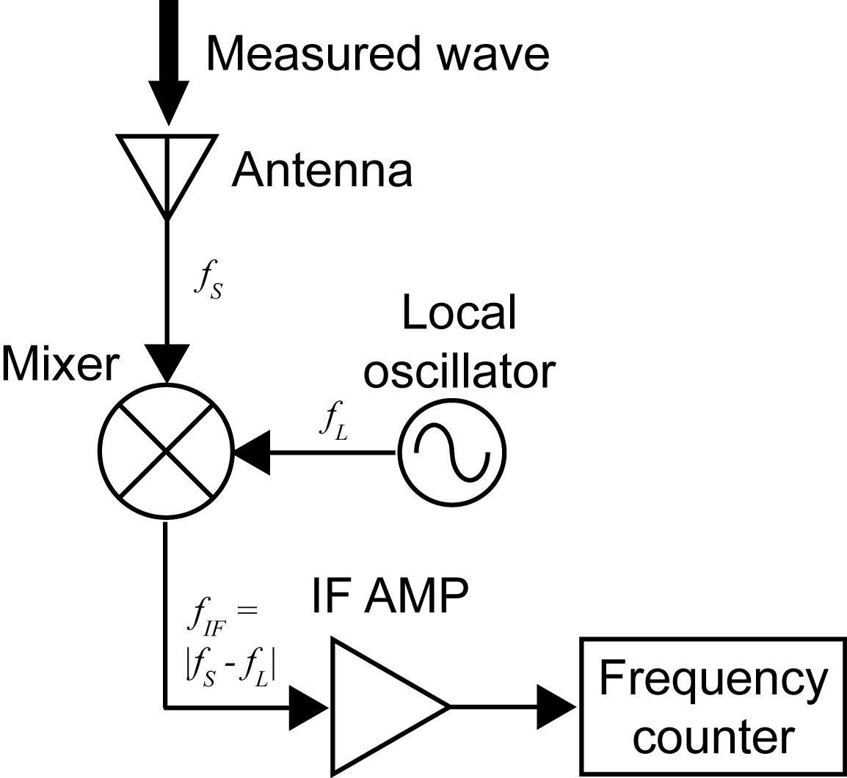
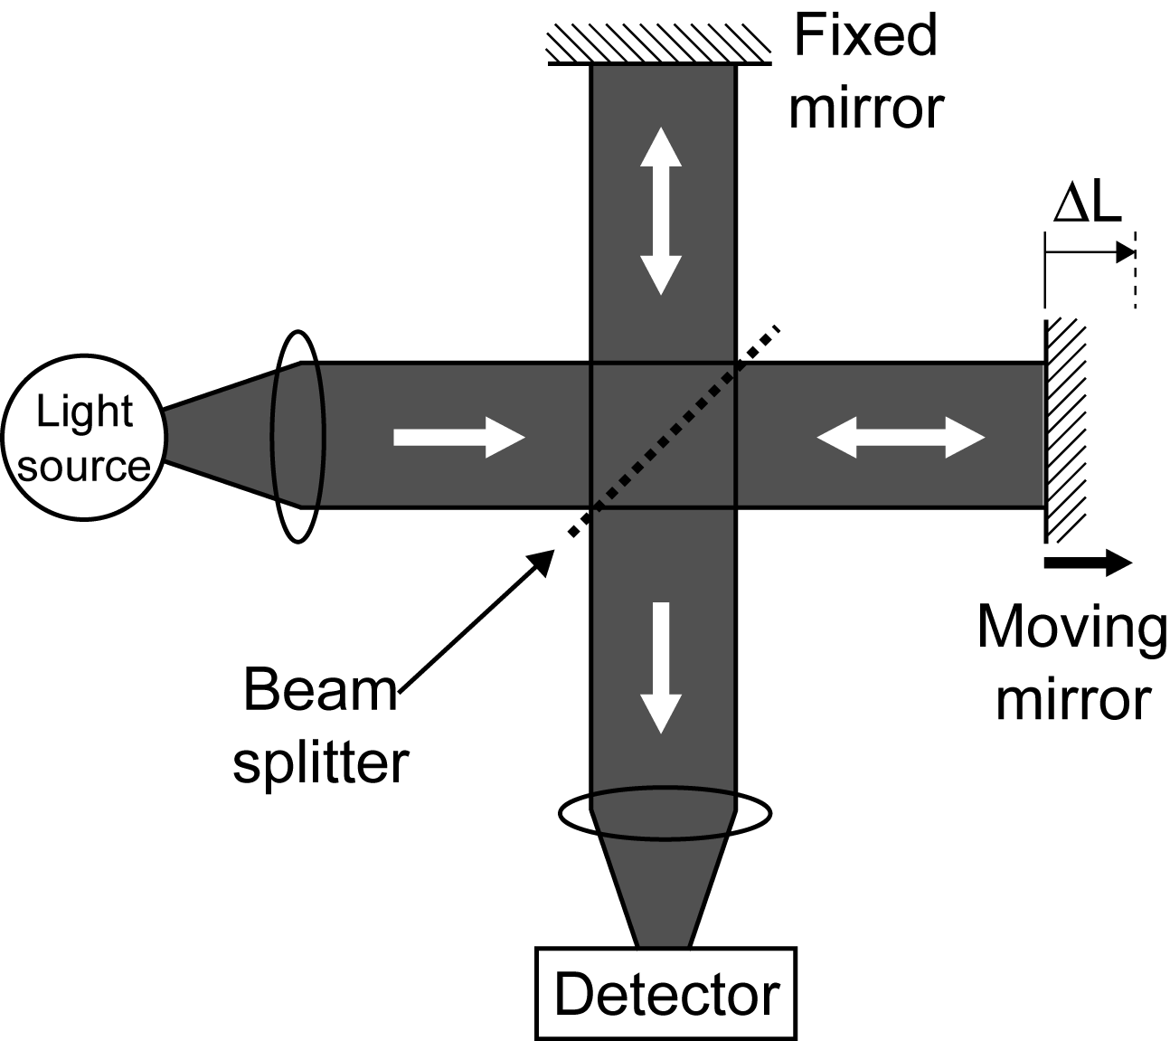
周波数計測の従来法
電気的手法 (ヘテロダイン)
光学的手法 (干渉計測)
極低温冷却
ΔL=(λ/2)*N
実用化の障害!
テラヘルツ領域 (0.1~10THz) をカバーすることは難しい
→THz領域をフルカバーできる新しい手法が必要!
Notes:
周波数計測における従来法を示す．こちらに電気的手法としてヘテロダイン，こちらには光学的手法として干渉計測を示す．しかし，これらの手法をTHz領域まで拡張した場合，ミキサーや検出器の熱ノイズを抑制するために極低温冷却が必要となり，実用化の障害となっていた．さらに，この手法ではTHz領域をフルカバーすることは難しく，THz領域をフルカバーできる新しい手法が必要でした．

Slide 5
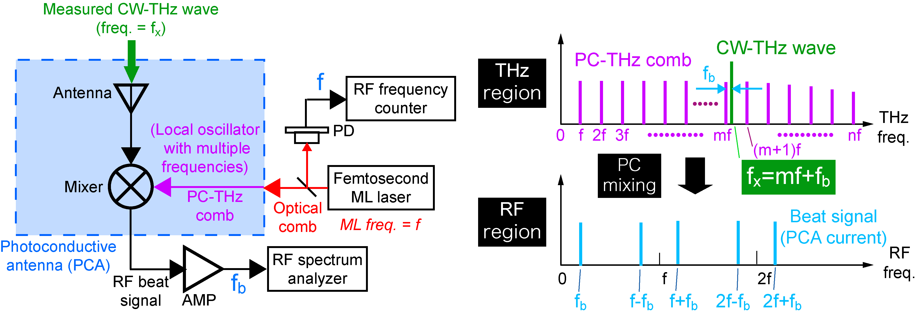
光伝導ミキシング法を用いた THzコム参照型スペクトラム・アナライザー
Freq. domain
f_{THz}
f_{THz}=mf+f_{b}
f_{THz}=mf ± f_{b}
m: コムの次数
f: モード同期周波数
f_{b}: ビート周波数
Ref) S. Yokoyama et al, Opt. Express 16, 13052-13061 (2008).
T. Yasui et al. Opt. Express 17, 17034-17043 (2009).
Notes:
そこで我々の研究室では，光伝導ミキシング法を用いたTHzコム参照型スペクトラム・アナライザーを用いて周波数計測を行ってきた．この手法は，ヘテロダイン法の一種であるが，従来の電気的な手法と比較して違う点が2つある．1つは，ヘテロダインレシーバーとして光伝導アンテナ (PCA) を用いている点である．これにより室温環境で，THz波を高感度で検出することが出来る．さらに多周波の局部発振器としてPCA内部で生成されるフォトキャリア (PC)-THzコムを用いることで，THz帯をフルカバーすることができる．右に本手法の周波数領域での振る舞いを示す．モード同期周波数f間隔のPC-THzコムが生成された光伝導アンテナ内においてCW-THz波が入射すると，光伝導ミキシングによりビート信号がRF周波数帯にダウンコンバートされて現れる．ここで，最低次のビート信号は，CW-THz波に再隣接したコムとのビートであるため，CW-THz波の絶対周波数fTHzはこのような式で表すことが出来る．モード同期周波数fとビート周波数fbはRFスペアナや周波数カウンターなどで簡単に求めることが出来るため，次数と符号を求めることで絶対周波数を求めることが出来る．

Slide 6
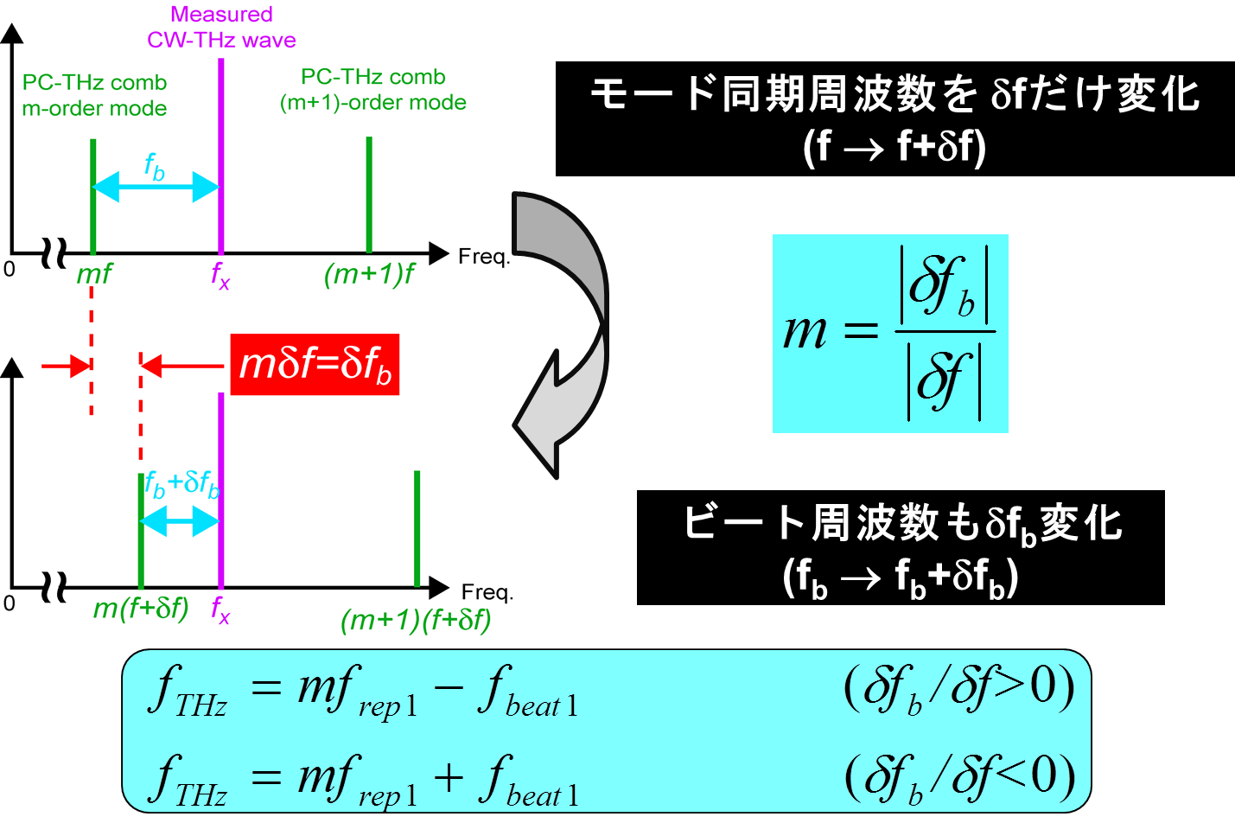
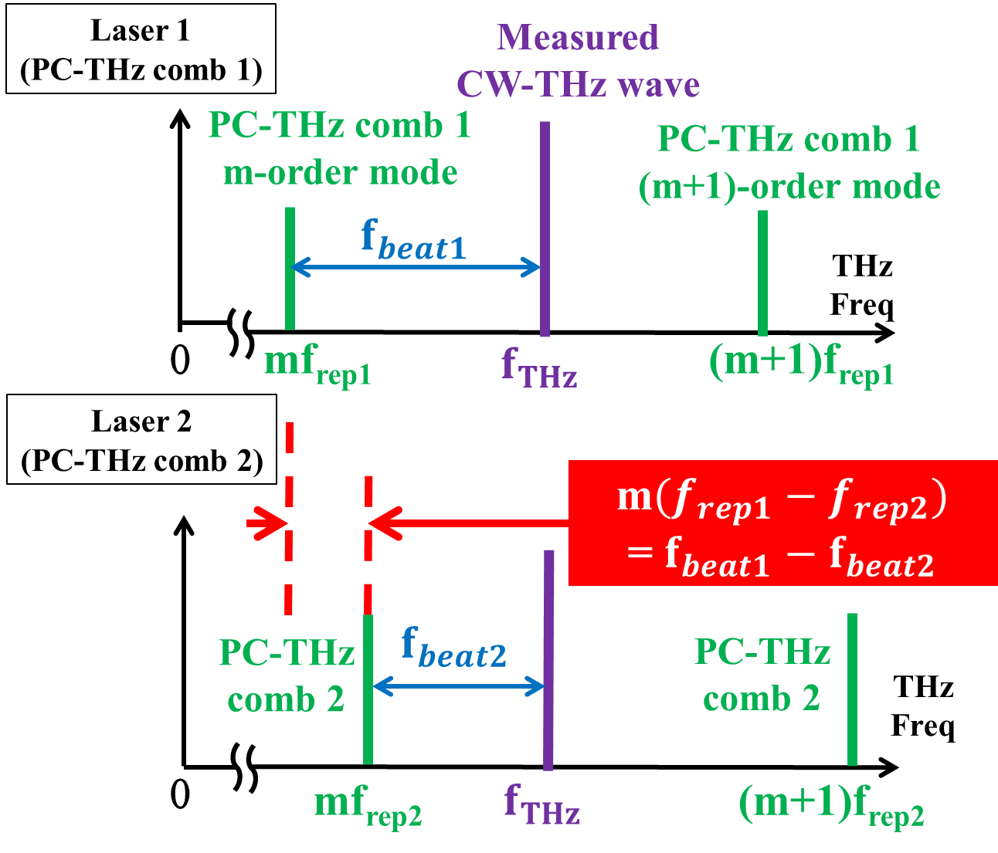
リアルタイムでの絶対周波数の決定法
デュアルPC-THzコム
を用いた並列計測！
変動の大きなCW-THz波の絶対周波数は計測できない！
Notes:
そこで，モード同期周波数fでのビート周波数を測定し，モード同期周波数をδfだけ変化させます．すると，同じCW-THz波に対してビート周波数もδfbだけ変化し，その時の変化量はこの条件を満たさなければならないので，このような式から次数mを決定することが出来る．さらに次数の符号から絶対周波数の式も決定できる．
しかしこの手法では，CW-THz波の絶対周波数が一定でなければならず，現実的な光源は揺らいでいるため，変動の大きなCW-THz波の絶対周波数は計測できないといった問題があった．
そこで本研究では，モード同期周波数の異なる2台のレーザーを用いて，それぞれのモード同期周波数とビート周波数を同時に計測してやることで次数をリアルタイムで決定できる．さらに次数の符号により絶対周波数もリアルタイムで決定することが出来る．

Slide 7
実験装置
Notes:
本実験のセットアップを示す．レーザーはファイバーレーザーを用いており，条件はこのようになっている．さらに，モード同期周波数はそれぞれ安定化制御されている．この1.5μmのレーザー光は非線形光学結晶によって波長変換し，PCAに入射する．反対側からは，シンセサイザーの出力を6逓倍したものをCW-THzはとして自由空間を伝搬後，入射している．これにより発生するビート信号はアンプによって増幅され，デジタイザーで取得される．取得された信号はPCで計算され絶対周波数が決定される．

Slide 8
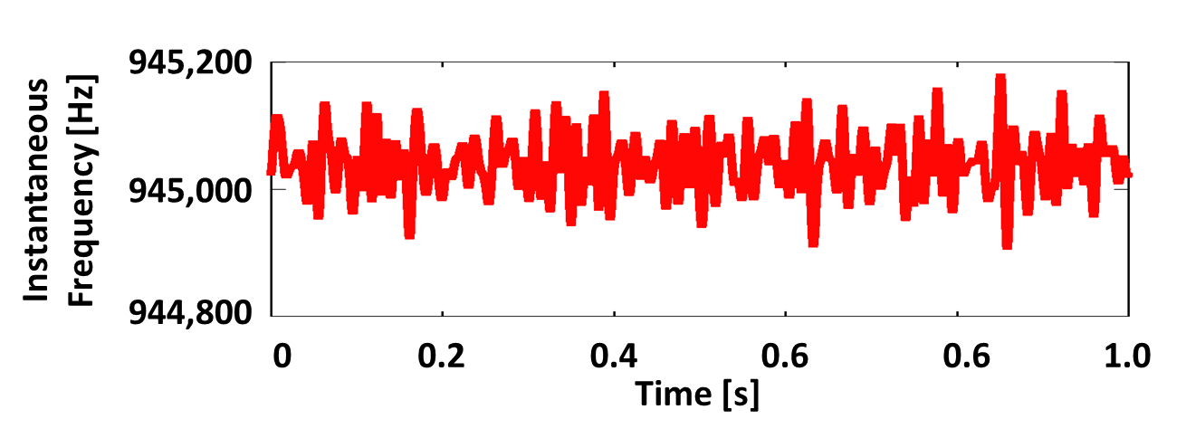
ビート周波数とCW-THz波の測定結果
実験条件
・10ms計測
・積算100
f_{beat1}
f_{beat2}
f_{THz}
Notes:
まず，ビート周波数とCW-THz波の測定結果を示す．2つのビート信号の瞬時周波数が示されており，デジタイザーのサンプリングレートは10MHzで10msずつ計測している．そしてこちらの結果では，それぞれ10msごとに瞬時周波数を測定したものの平均値をとり，それを100回積算した値となっている．これによって1Hz以下の細かい変動が高精度に取得できていることが分かり，この2つのビート周波数から絶対周波数も高精度に決定出来ていることが分かる．

Slide 9
CW-THz波のリアルタイムモニタリング① (周波数変動=0.1THz±100Hz)
Notes:
次にCW-THz波の絶対周波数をリアルタイムでモニタリングした動画を示す．縦軸は絶対周波数，横軸は時間を示しており，上記には各パラメーターの値を示している．本実験では0.1THzの信号に±100Hz程度の微小な変化を与えているが，その変化が今回初めてリアルタイムで高精度にモニタリング出来た．さらに，パラメーターの値も時々刻々と変化していることがわかる．

Slide 10
CW-THz波のリアルタイムモニタリング② (周波数変動=0.1THz±200MHz)
$$f_{THz}$$
$$f_{THz}$$
$$f_{THz}$$
次数が変わるようなCW-THz波の変化も
リアルタイムで計測可能!
コムの
次数
998
1000
1002
Notes:
次に，微小な変化だけでなく±200MHzと大きな変化を与えたときの計測結果を示す．同じ次数内で絶対周波数の微小な変化が計測出来ている．さらに，次数が変わるように絶対周波数を変化させても計測が出来ており，その後も絶対周波数がリアルタイムで計測出来ている．この結果から，次数が変わるようなCW-THz波の変化もリアルタイムで計測可能であることがわかる．

Slide 11
絶対周波数計測の実験確度
測定誤差の見積もり
∆f_{rep1} = 120µHz
∆f_{beat1} = 21mHz
m = 800~1100
↓
∆f_{THz} = 117~153mHz
本実験での平均確度=3.9*10⁻¹³
Notes:
最後に，絶対周波数計測の実験確度を示す．こちらのグラフでは，CW-THz波を80-110GHzまで変化させた時の測定誤差とその測定誤差と設定周波数の比である実験確度を示しており，本実験の測定誤差は数十ミリヘルツ程度となった．ここで本実験結果の値が妥当かどうかを判断するために各値の揺らぎ量から測定誤差を見積もった．すると計算ではこのようになり，許容の範囲内で一致していた．
さらに，本実験での平均確度は3.9*10⁻¹³という結果が得られた．

Slide 12
まとめ
デュアルPC-THzコムを用いることで，リアルタイムで精度の高い絶対周波数計測を実現
今後の予定
・一つのPC-THzコムを用いて絶対周波数をリアルタイムに決定する
・PCAに1.5μmファイバーレーザーを直接カップリングすることで，コンパクトで持ち運び出来る装置を目指す

Slide 14
光コムとTHzコム
Notes:
光周波数コム
時間領域において非常に安定した超短光パルス列をフーリエ変換後, 周波数領域で多数の周波数モード列が等間隔 (＝モード同期周波数f) で並んだ櫛の歯状の超離散マルチ・スペクトル構造
フォトキャリヤTHzコム (PC-THzコム)
フェムト秒レーザー光をTHz検出用PCAに入射すると, フォトキャリヤの生成・消滅がフェムト秒レーザー光に同期して繰り返される. その結果, フォトキャリヤのピコ秒モード同期パルス列が生成される. このようなピコ秒モード同期パルス列は, 周波数領域において, THz領域の周波数コムを形成する.
広帯域・各周波数モードの幅が狭く、等間隔

Slide 15
従来研究
Ref) T. Yasui et al. Opt. Express 17, 17034-17043 (2009).
ビート信号の
リアルタイムモニタリング
絶対周波数計測
Active frequency multiplier
F-band UTC-PD
Notes:
この手法を用いて我々のグループで行われた従来研究を示します．絶対周波数計測では11ケタの精度で決定出来ており，CW-THz光源であるUTC-PDを用いてビート信号のリアルタイムモニタリングも行われた．

Slide 16
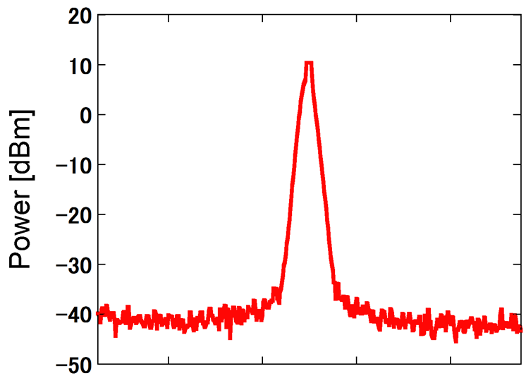
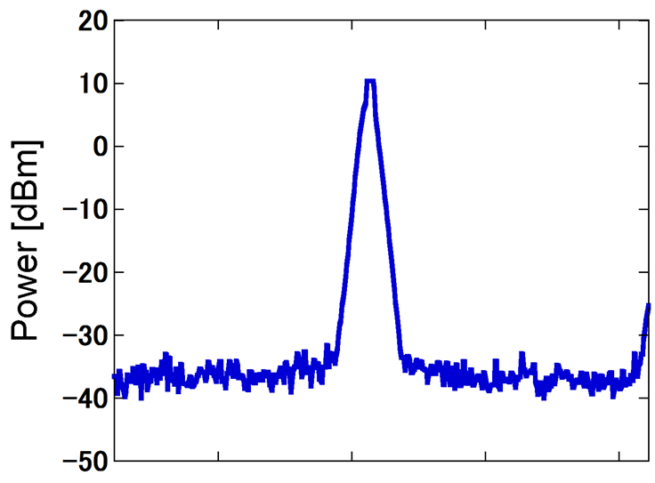
CW-THz波と2つのPC-THzコム間のビート信号
PC-THzコム (1)
(f_{rep1} = 100,000,000 Hz)
@安定化制御
PC-THzコム (2)
(f_{rep2} = 100,000,050 Hz)
@安定化制御
f_{beat1}=1,004,000.2Hz
f_{beat2}=954,000.29Hz
リアルタイム で決定出来る!
m= |f_{beat1}-f_{beat2}|/|f_{rep1}-f_{rep2}|
=|1,004,000.2-954,000.29|/|100,000,000-100,000,050| = 1000
f_{THz} = mf_{rep1}+f_{beat1} = 1000*100,000,000+1,004,000.2 = 100,001,004,000Hz
Notes:
ここに実際のCW-THz波と2つのPC-THzコムとのビート信号を示す．モード同期周波数はそれぞれこのような値で安定化制御されており，ビート周波数はこのように測定された．そしてこれらの値を式に代入することで絶対周波数がリアルタイムで決定できる．

Slide 17
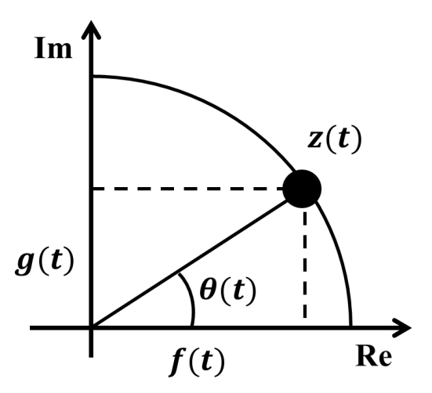
ヒルベルト変換を用いた瞬時周波数計測
Ref) H. Füser et al, Appl. Phys. Lett. 99, 121111 (2011).
ヒルベルト変換とは, 実領域の測定信号を複素信号に
変換する操作
$z\left(t\right)=f\left(t\right)+ig\left(t\right)$と表される
これにより求まる瞬時位相を微分することで，瞬時周波数を算出することが出来る!
Notes:
次に，ヒルベルト変換を用いた瞬時周波数計測について説明する．ヒルベルト変換とは，実領域の測定信号を複素信号に変換する操作で，測定信号をf(t)，ヒルベルト変換後の信号をg(t)とすると，解析信号z(t)はこのように表される．
こちらの図より，瞬時位相はこのように表されるので，瞬時周波数はこれを時間で微分し1/2πをかけることで求めることが出来る．

Slide 18
研究背景
近年、テラヘルツ (THz) 波が大容量無線通信のための新しい手段として注目
THz無線通信など
テンポラリなネットワーク
多数局間の混信を避ける必要がある
ホットスポット, レンタルDVDショップ
THz領域において高精度な周波数計測技術が必要
(http://www.ile.osaka-u.ac.jp/research/THP/pdf/oyobuturi300.pdfより)
(テラヘルツ技術動向調査報告より)
Notes:
まず，研究背景を説明する．近年，テラヘルツ波が大容量無線通信のための新しい手段として注目されており，その一つとしてTHz無線通信などが挙げられる．THz帯の周波数を無線通信に利用することで，スポーツアリーナやイベント会場からの映像を非圧縮・リアルタイムで放送することができる．さらに3D映画のような容量が大きなデータを数秒程度でダウンロードできるアプリケーションとして期待されている．しかし無線通信の分野において，使う周波数帯は細かく割り振られており多数局間の混信を避ける必要がある．またテラヘルツ領域まで拡張した場合でも同じ事が言えるため，THz領域において高精度な周波数計測技術が必要となってくる．

Slide 19
研究背景
周波数は電磁波の基本的な物理量である
THz無線通信等の
様々なTHzのアプリが確立
実用的なCW-THz 光源 (THz-QCL, UTC-PDなど)の発達
高精度なCW-THz波の周波数計測が
必要になる!
しかしながら, CW-THz波の絶対周波数計測は
十分に確立していない!
Notes:
周波数は電磁波の基本的な物理量であり，近年，THz無線通信等の様々なTHzのアプリが確立している．さらに実用的なCW-THz光源の発達により，高精度なCW-THz波の周波数計測が必要になると考えられる．しかしながら，CW-THz波の絶対周波数測定法は十分に確立していない．

Slide 20
従来研究における問題点
絶対周波数を決定するためのビート周波数計測が2ステップである ☞ リアルタイムではない!
今回の研究
デュアルPC-THzコムを用いることで, 絶対周波数をリアルタイムで決定する
Notes:
そこで本研究ではデュアルPC-THzコムを用いることで，絶対周波数をリアルタイムで決定する．さらに，ヒルベルト変換を用いて瞬時周波数を算出することで，絶対周波数を高速に取得した．

Slide 21
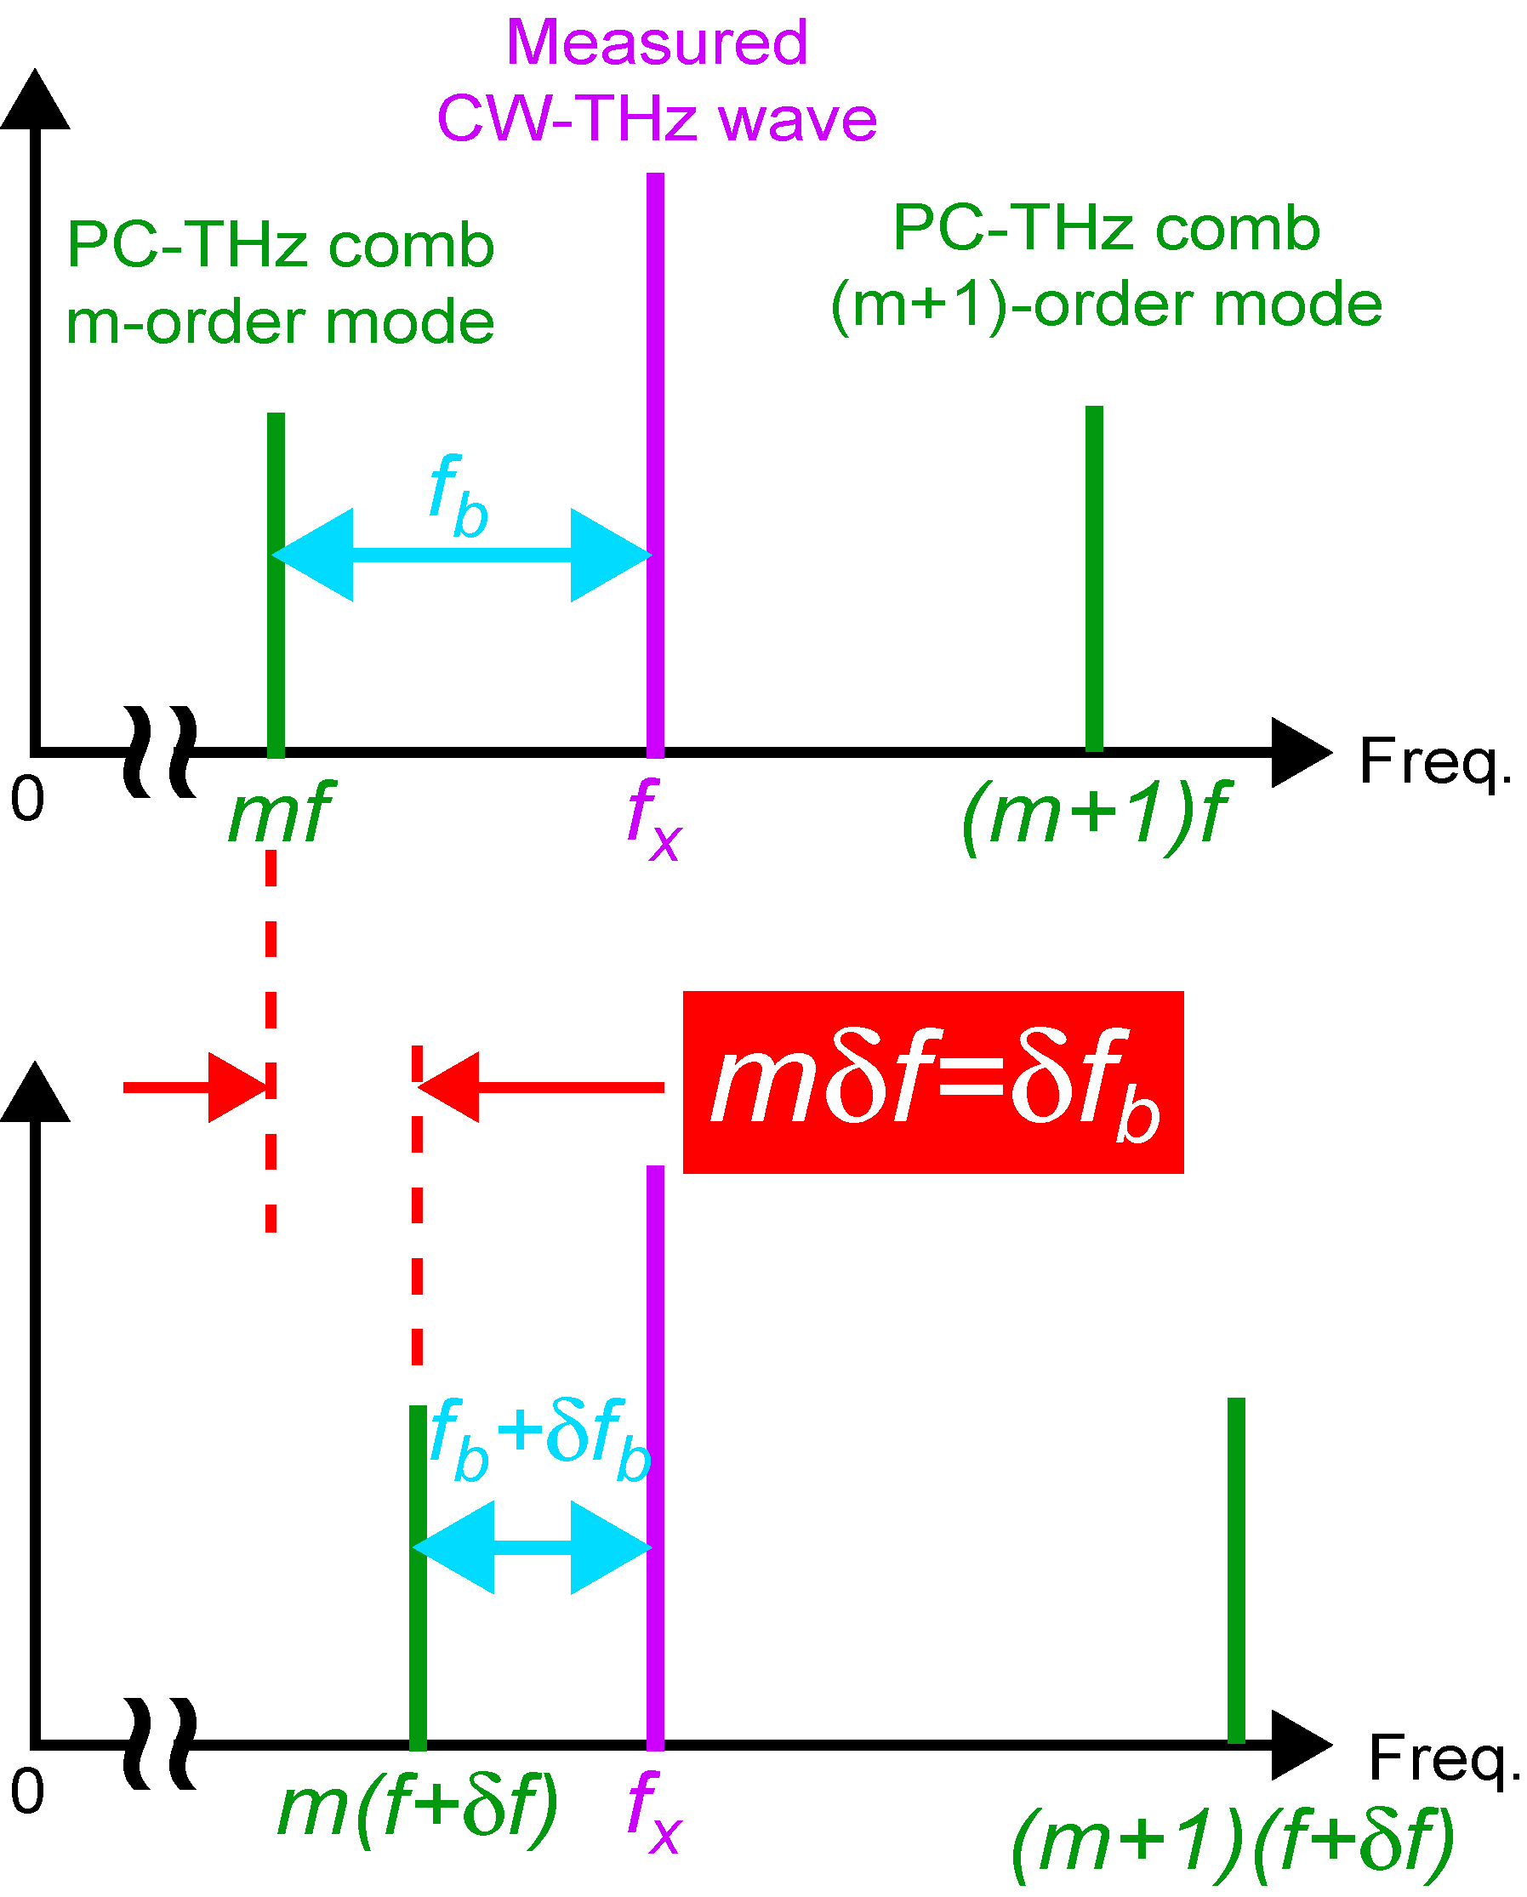
従来のTHzスペアナの問題点
モード同期周波数を δfだけ変化 (f → f+δf)
ビート周波数もδf_{b}変化 (f_{b} → f_{b}+δf_{b})
モード同期周波数を変化させる前と後の
2ステップの計測が必要！
Notes:
しかし絶対周波数を決定する際に，モード同期周波数を変化させる前と後の2ステップの計測が必要といった問題があった．

Slide 22
次数mと符号の決定方法
モード同期周波数を δfだけ変化 (f → f+δf)
ビート周波数もδf_{b}変化 (f_{b} → f_{b}+δf_{b})
Notes:
次に次数mと符号の決定方法について説明します．ここではモード同期周波数fからδfだけ変化させます．すると，同じCW-THz波に対してビート周波数もδfbだけ変化し，その時の変化量はこの条件を満たさなければならないので，このような式から次数mを決定することが出来る．さらに次数の符号から絶対周波数の式も決定できる．

